Slide 1
Прямолінійний рівномірний рух.
Швидкість руху фізика 7 клас
25.10.2021р.

Slide 2
ЗАВДАННЯ
Перегляньте презентацію
Доповніть вивчене матеріалом підручника (ст.58)
Формули швидкості ,часу та відстані запишіть
Зверніть увагу на одиниці вимірювання цих величин

Slide 3
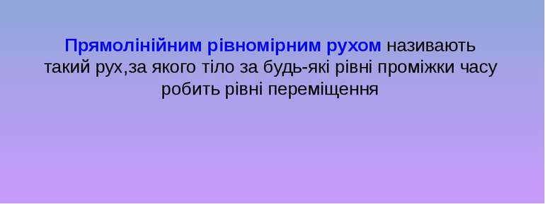
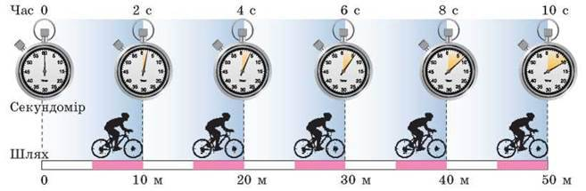

Slide 4
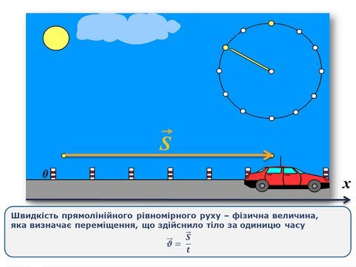
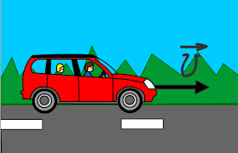

Slide 5
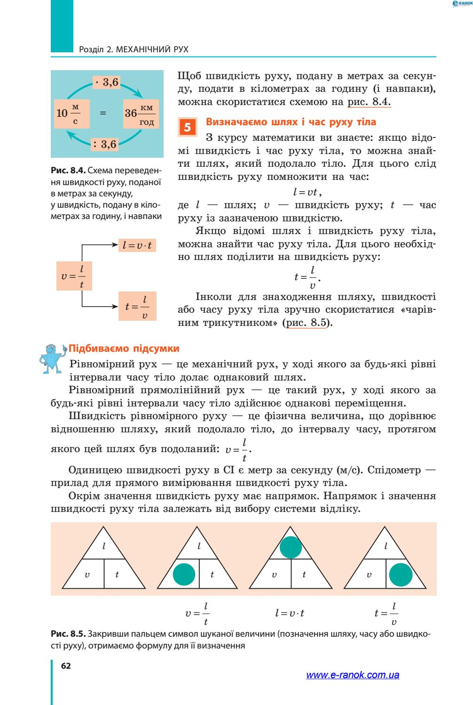
Виводимо з формули швидкості пройдений шлях і час:

Slide 6
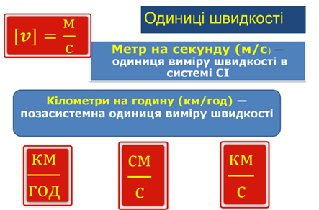
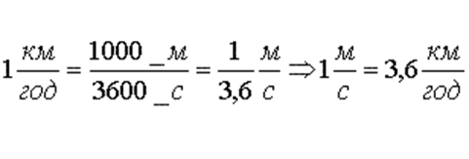

Slide 7
Прилад для вимірювання швидкості називається спідометр

Slide 8
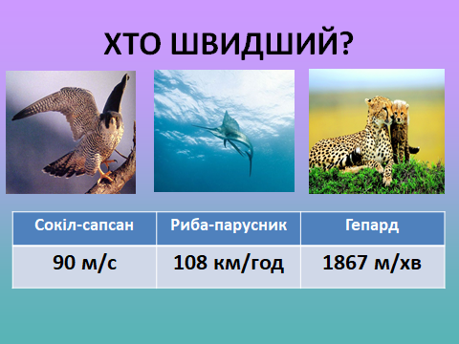

108 км/год = 108·$\frac{1000}{3600}$ = 30 м/с
1867 м/хв = 1867: 60 = 186,7 м/с
Відповідь: швидшим є гепард

Slide 9
Домашнє завдання: опрацювати §8, виконати впр.8№2,3 (письмово)

